Slide 1
О переходе архивных учреждений Северо-Западного федерального округа на новую модель информационного взаимодействия территориальных органов Социального фонда России и архивных учреждений по предоставлению информации, связанной с социальной защитой граждан и предусматривающей их пенсионное обеспечение
25 июня 2024 года

Slide 2
Федеральный закон
от 11.06.2022 № 182-ФЗ
"О внесении изменений в отдельные законодательные акты Российской Федерации"
Статья 4
Статью 26 Федерального закона от 22 октября 2004 года № 125-ФЗ "Об архивном деле в Российской Федерации" (Собрание законодательства Российской Федерации, 2004, N 43, ст. 4169; 2010, N 31, ст. 4196; 2016, N 22, ст. 3097; 2017, N 25, ст. 3596) дополнить частью 3.1 следующего содержания:
"3.1. Государственные и муниципальные архивы при наличии у них соответствующих архивных документов предоставляют по запросу Пенсионного фонда Российской Федерации сведения о гражданине, необходимые для его пенсионного обеспечения, с использованием Единой государственной информационной системы социального обеспечения в соответствии с положениями Федерального закона от 17 июля 1999 года № 178-ФЗ "О государственной социальной помощи".".

Slide 3
Процесс подключения регионов к ГИС ЕЦП
24.01.2024
Санкт-Петербург – 5 архивов Ленинградская обл. - 19 АРХИВОВ
02.04.2024
Архангельская обл. - 24 АРХИВА
Ненецкий АО - 3 АРХИВА
16.04.2024
Вологодская обл. - 29 АРХИВОВ
Республика Коми - 22 АРХИВА
Республика Карелия – 19 архивов
23.04.2024
Псковская обл. - 26 АРХИВОВ
Новгородская обл. - 24 АРХИВА Калининградская обл. - 22 АРХИВА
04.06.2024 МУРМАНСКАЯ ОБЛ. – 18 АРХИВОВ
Подключено 211 архивов, в том числе 17 государственных и 194 муниципальных.
795 сотрудников государственных и муниципальных архивов
задействованы в исполнении запросов

Slide 4
В целях технического оснащения рабочих мест для работы в ГИС ЕЦП были заложены необходимые средства из расчета 50% софинансирования органов местного самоуправления из бюджета Республики Карелия и из резервного фонда Правительства Республики Карелия

Slide 5
Количество запросов, поступивших в архивные учреждения СЗФО по данным статистики ГИС ЕЦП на 30.05.2024
Очередь подключения | Регион | Получено запросов | Исполнено запросов | % исполнения
1 | Санкт-Петербург | 12628 | 10857 | 86%
1 | Ленинградская обл. | 3902 | 3477 | 89%
3 | Ненецкий АО | 41 | 26 | 63%
3 | Архангельская обл. | 1654 | 1036 | 63%
4 | Республика Карелия | 1146 | 622 | 54%
4 | Вологодская обл. | 2890 | 1981 | 69%
4 | Республика Коми | 1243 | 889 | 72%
5 | Псковская обл. | 1551 | 996 | 64%
5 | Калининградская обл. | 445 | 288 | 65%
5 | Новгородская обл. | 1288 | 766 | 59%
9 | Мурманская обл. | 0 | 0 | -
 | Всего: | 26788 | 20938 | 78%
Архивы СЗФО исполнили 17 % общего количества запросов в ГИС ЕЦП (122 989 запросов)

Slide 6
Статистика поступления социально-правовых запросов в архивные учреждения СЗФО по различным каналам связи на 30.05.2024
Очередь подключения | Регион | Количество запросов, полученных по ГИС ЕЦП | Количество запросов, поступивших по иным каналам связи
1 | Санкт-Петербург | 12628 | 16676
1 | Ленинградская обл. | 3902 | 1370
3 | Ненецкий АО. | 41 | 305
3 | Архангельская обл. | 1654 | 13269
4 | Республика Карелия | 1146 | 4720
4 | Вологодская обл. | 2890 | 9293
4 | Республика Коми | 1243 | 11232
5 | Новгородская обл. | 1288 | 4451
5 | Калининградская обл. | 445 | 4332
5 | Псковская обл. | 1551 | 7285
9 | Мурманская область | 0 | 11094
 | Всего: | 26788 | 84027

Slide 7
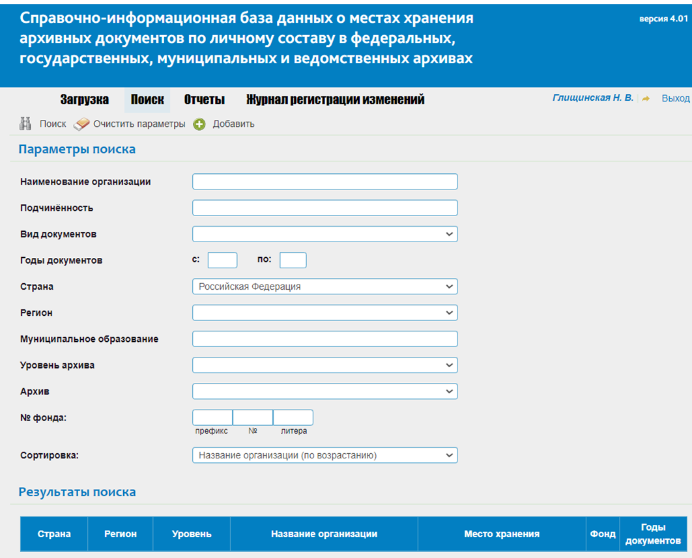
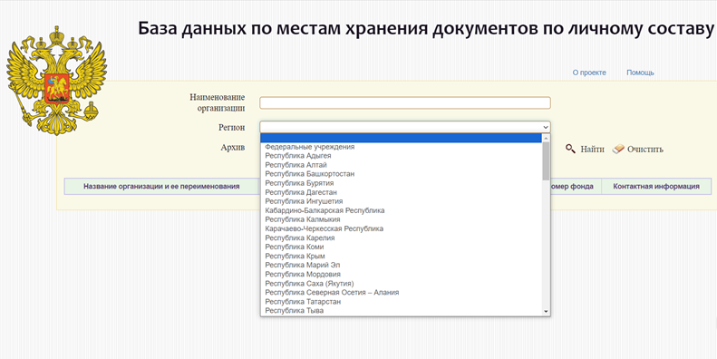
Справочно-информационная система «База данных о местах хранения документов по личному составу»
Регион | Количество карточек организаций
Санкт-Петербург | 5485
Республика Карелия | 3885
Республика Коми | 4226
Калининградская обл. | 3916
Мурманская обл. | 2919
Ненецкий АО | 265
Архангельская обл. | в работе
Вологодская обл. | в работе
Новгородская обл. | в работе
Псковская обл. | в работе

Slide 8
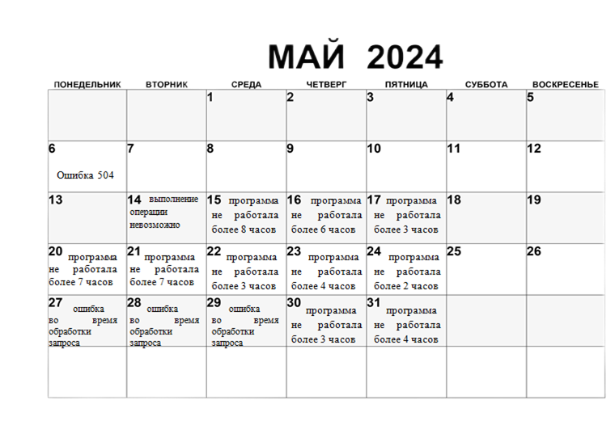
Ошибки и технические сбои в работе ГИС ЕЦП
За период с января по май 2024 г. программа не работала :
более 50% рабочего времени – 10 дней : 21.03, 25.03,03.04, 04.04, 09.04, 15.05, 16.05, 20.05, 21.05, 04.06
менее 50% рабочего времени - 12 дней : 28.03, 05.04, 10.04, 15.04, 16.04, 17.05, 22.05, 23.05, 24.05, 30.05, 31.05, 03.06

Slide 9
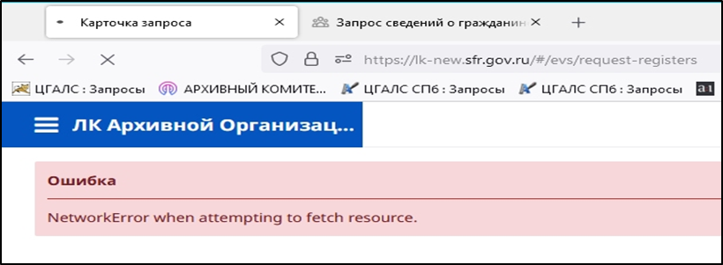
Ошибки и технические сбои в работе ГИС ЕЦП
Возникновение системных ошибок (403, 404, 503, 504)
Невозможность сохранить изменения в карточке запроса (сохранить как черновик, передать на подписание)
Проблема с назначением исполнителя
Систематически возникающие проблемы с сохранением заполненных форм ответов
При направлении ответа на подписание программа выдает ошибку
Низкая скорость работы программы, временные потери в работе
При входе в программу нет никакой информации, что проводятся технические работы, срок восстановления работоспособности программы не указывается.
Отсутствие прямой связи со службой технической поддержки

Slide 10
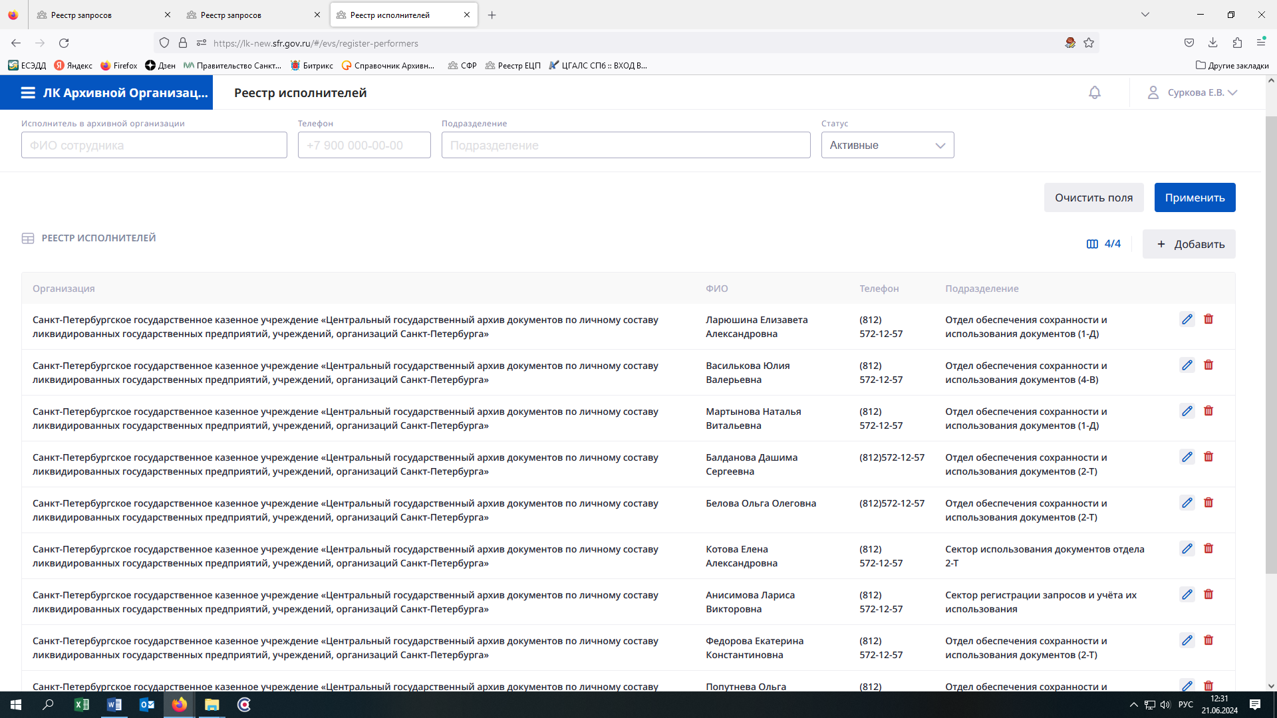
В личном кабинете архива невозможно:
добавить название отделов
объединить исполнителей в группы
Необходимо добавить функционал,
возможность распределять запросы по отделам, отслеживать их исполнение

Slide 11
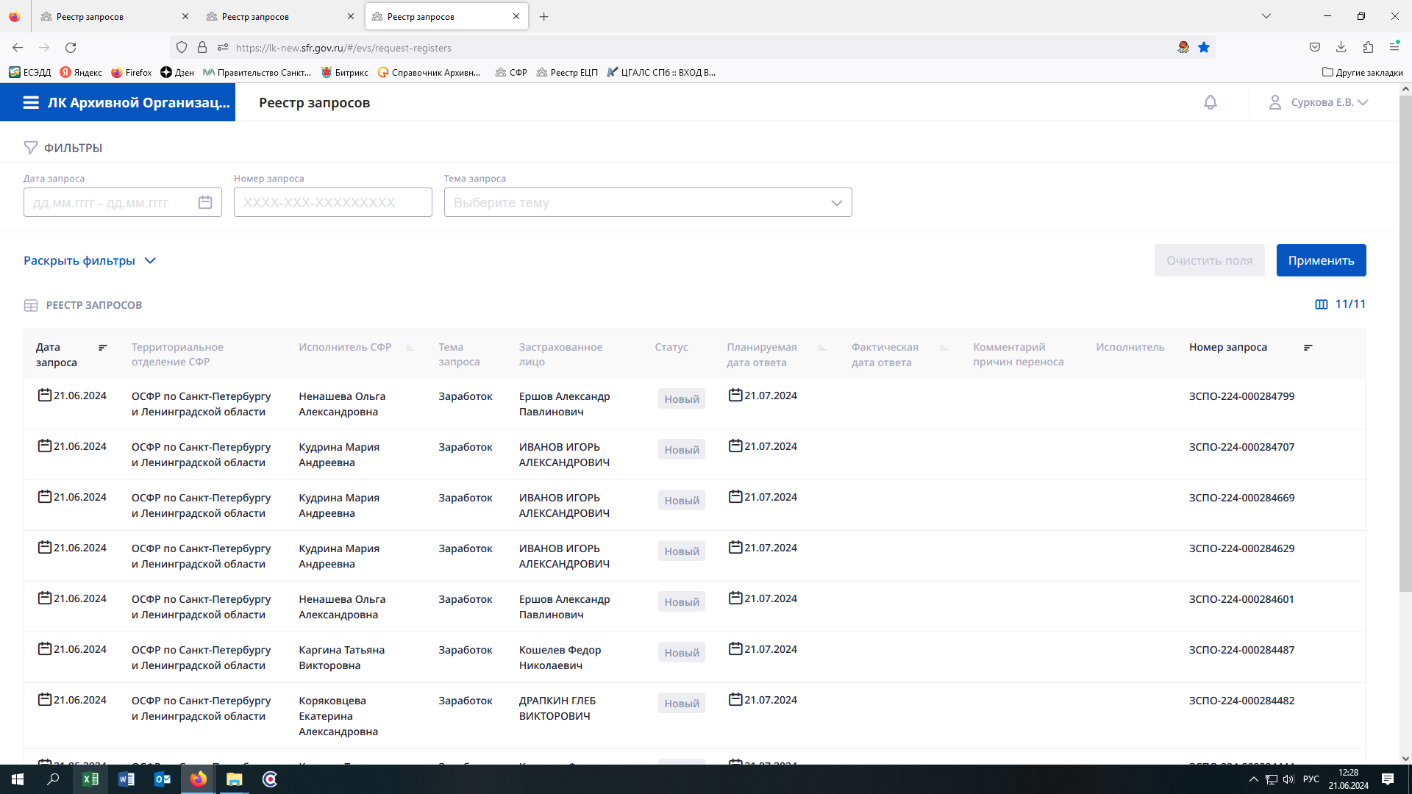
В реестре запросов не хватает столбцов:
«Организация» (место, где работал гражданин)
«Приложения» (вложенные документы, копия трудовой книжки)
Добавить необходимый функционал

Slide 12
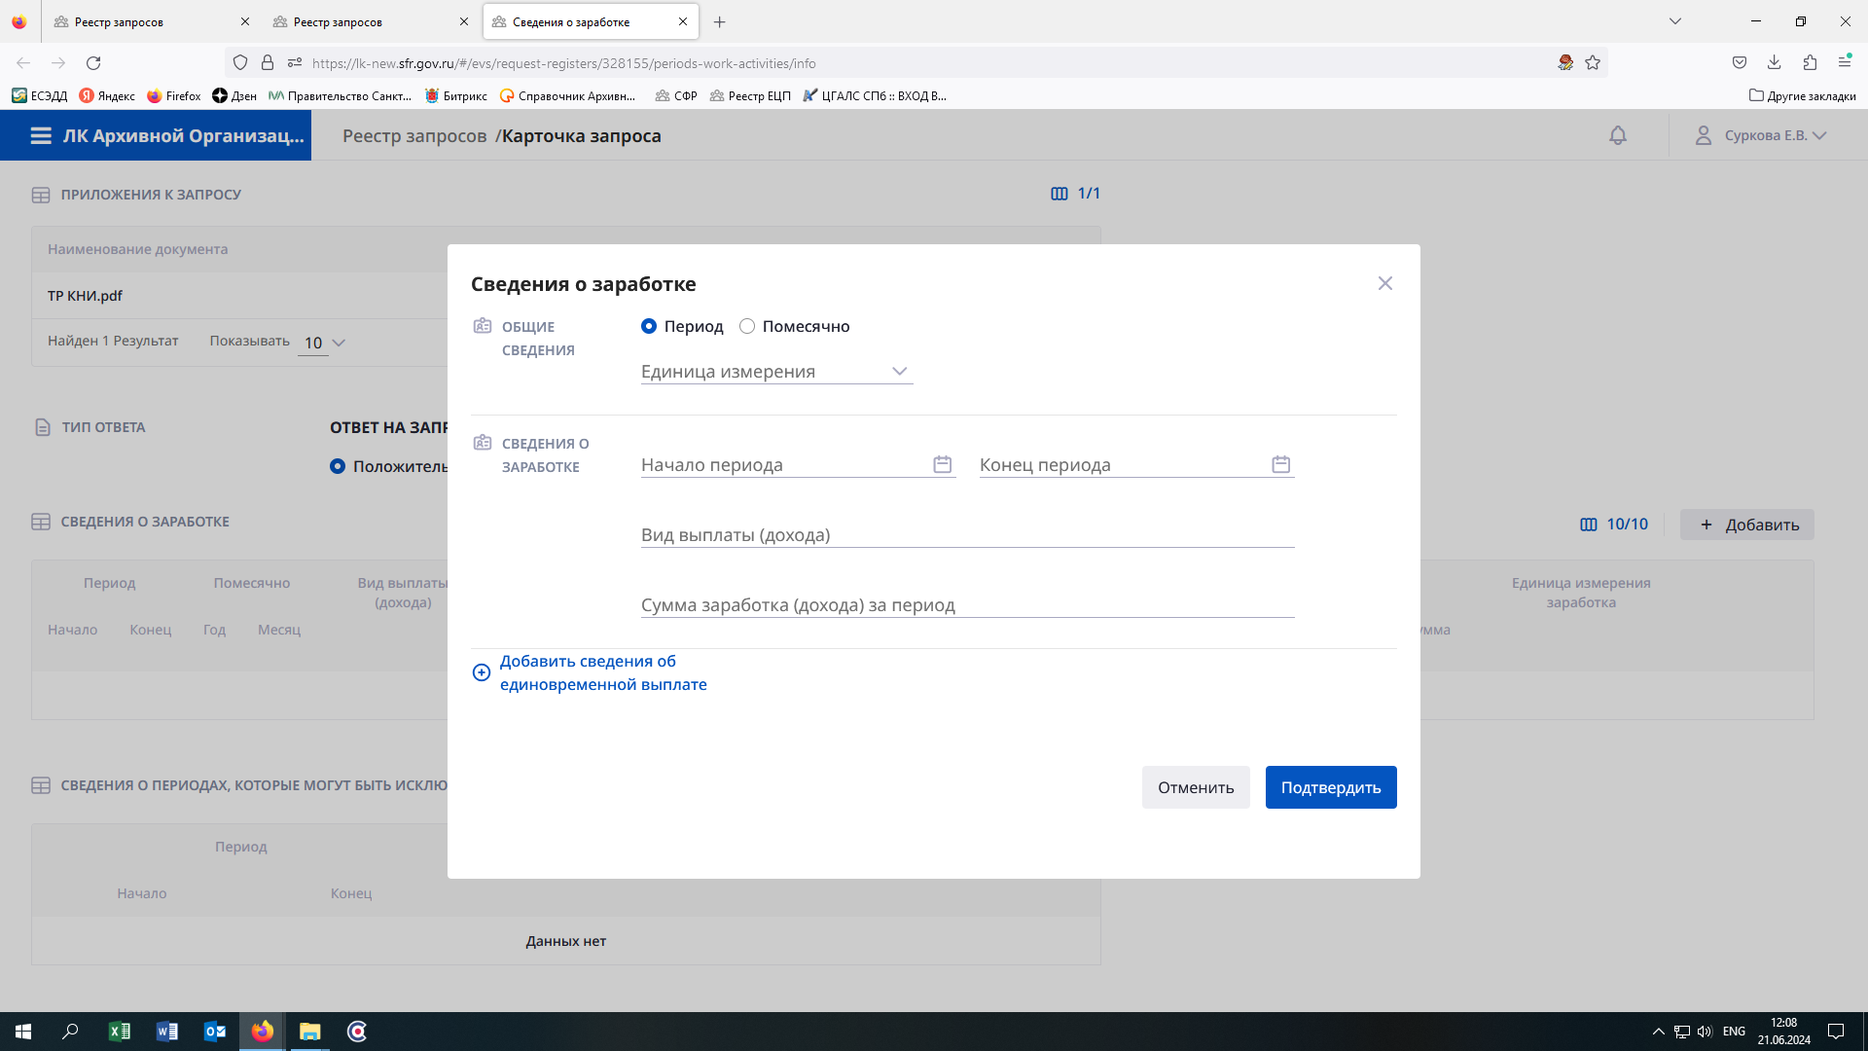
Ответ на запрос по заработной плате
Внесение данных по одному запросу трудозатратно. При вводе нужно заново выбирать и вводить «за период или помесячно», «единицу измерения», «год», «месяц», «вид выплаты, дохода» и только потом сумму заработка. При наборе зарплаты за 60 месяцев приходится набирать одну и ту же информацию 300 раз.

Slide 13
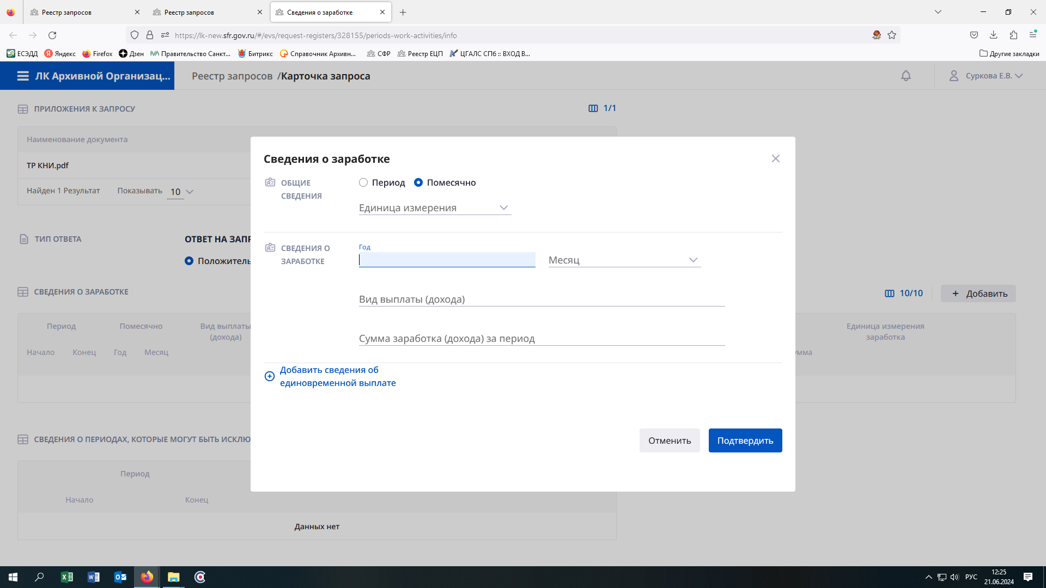
Создать готовую таблицу для заполнения с помощью табуляции и клавиши «ENTER», не открывая каждый месяц отдельно.
Сделать сохраняющимися строки: «за период или помесячно», «единицу измерения», «год», «месяц», «вид выплаты, дохода», чтобы при вводе первого месяца они сохранялись и их можно было менять по мере необходимости, а не вводить каждый раз заново.
При выборе зарплаты «за год» выводить строки за 12 месяцев, которые надо будет заполнить.
Предусмотреть в одном месяце несколько граф для указаний выплат в месяце (например: выходное пособие, компенсация за неиспользованный отпуск, пенсионные взносы).

Slide 14
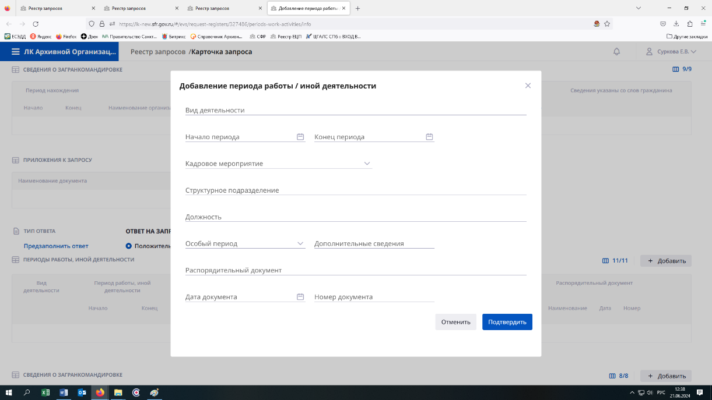
Ответ на запрос по стажу
Графы «Начало периода», «Конец периода» - обязательные для заполнения при приеме, переводе, увольнении (нужно ввести две даты при приеме, две даты при переводе, две при увольнении) Но это всегда одна дата (не период). Две обязательные даты не нужны.
Изменить, оставить одну дату, сделать поле необязательным для заполнения. При утере трудовой, например, когда невозможно точно указать какую то дату-дать возможность заполнить часть даты-месяц и год, только год. Добавить примечания, где будет возможность дать по этому поводу комментарии.

Slide 15
Проблемы оформления запросов/ответов в гис ецп
Проблема | Предложение
1. Дублирование запросов по одному и тому же человеку и одной и той же теме | 1. Предусмотреть всплывающее окно «запрос отправлен», чтобы избежать дублирования запросов
2. При возврате проекта ответа на запрос специалисту-исполнителю на доработку отсутствует поле для указания замечаний по проекту ответа | 2.1. Предусмотреть текстовое поле для указания замечаний на проект ответа, чтобы специалист-исполнитель видел, что ему нужно исправить; 2.2. В статусе запроса предусмотреть новое поле «запрос на доработке».
3. Во всех запросах поля «Исполнитель СФР» «Телефон исполнителя» часто остаются не заполненными. | 3. Сделать поля «Исполнитель СФР» «Телефон исполнителя» полями, обязательными для заполнения. Вывести указанные поля в печатную форму запроса.
4. При распечатывании нового запроса, поступившего 2-3 дня назад, на распечатанном бланке указывается дата печати, а не дата поступления. | 4. При распечатывании запроса в любой день должна указываться дата поступления запроса.

Slide 16
ПРОЕКТ РезолюциИ
Научно-методического совета
архивных учреждений Северо-Западного федерального округа
Росархиву и СФР рассмотреть возможность доработки функционала ГИС ЕЦП с учетом замечаний и предложений, поступивших от государственных и муниципальных архивов Северо-Западного федерального округа (далее – СЗФО).
Предложить разработчикам ГИС ЕЦП и совместно с СФР подготовить инструкцию по заполнению полей ГИС ЕЦП, согласовав ее с Федеральным архивным агентством.
Предложить Росархиву запланировать внесение изменений, касающихся работы ГИС ЕЦП в Правила организации хранения, комплектования, учета и использования документов Архивного фонда Российской Федерации и других архивных документов в государственных и муниципальных архивах, утвержденных приказом Федерального архивного агентства 02.03.2020 № 24, а также запланировать корректировку действующих Методических рекомендаций по исполнению запросов социально-правового характера.

